Slide 1

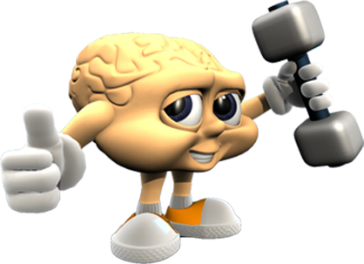
Quem Sabe Sabe!
Pastoral Estudantil APV
19
Notes:
www.4tons.com
Pr. Marcelo Augusto de Carvalho
01
21/11/2012
1- TODAS AS TURMAS CONTRA SI: do 6 ao 3 do Médio competirão entre si. Assim nunca contarão aos outros as perguntas.
2- CADA TURMA COM 4 PLACAS NA MÃO DO REPRESENTANTE DE CLASSE. Eles lêem a pergunta em silêncio, as opções e juntos decidem pela resposta em 30 segundos.
3- LEVANTAR AS PLACAS AO MESMO TEMPO: isto evita que um copie do outro a resposta.
4- VOCÊ MARCA NO GABARITO A RESPOSTA DE CADA TURMA E GUARDA CONSIGO A PONTUAÇÃO DE CADA DIA. É ACUMULATIVA.
5- DEPOIS DÁ A RESPOSTA CERTA NO SLIDE SEGUINTE.
6- PRÊMIOS: bombom pra turma que ganhou naquele dia, e uma sorvetada pra quem ganhou no semestre todo.

Slide 2
Quem Sabe Sabe!
Pastoral Estudantil APV
Regras

Slide 3
Regras
Ler as perguntas em silêncio
Pensar e responder em conjunto
Levantar as placas todas as turmas no mesmo momento
Quem somar mais pontos da semana, brinde!
Quem somar mais pontos no semestre...
Barulho demais = -1

Slide 4
Quem Sabe Sabe!
Pastoral Estudantil APV
Placar

Slide 5
Placar
6A
6B
7A
7B
8A
8B
9A
9B
1A
1B
2A
3A

Slide 6
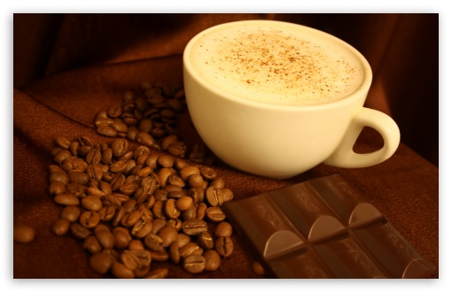
1
Nome dessa bebida?

Slide 7
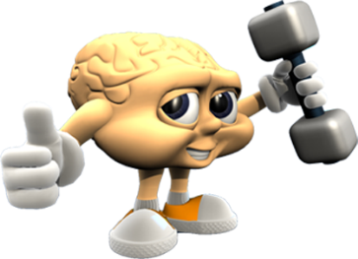
Wine
Tea
Coffee
Whiskey

Slide 8
Wine
Tea
Coffee
Whiskey

Slide 9
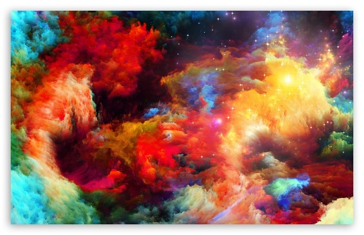
2
Nome dessa formação estelar?

Slide 10
Super Nova
Espaço Negro
Asteroidal
End Space

Slide 11
Super Nova
Espaço Negro
Asteroidal
End Space

Slide 12
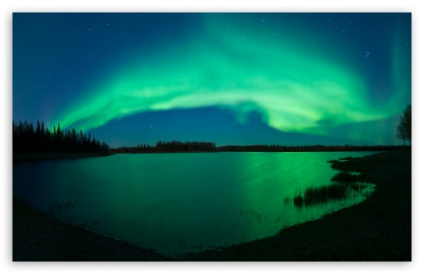
3
Nome desse fenomeno?

Slide 13
Sol Da Meia Noite
Chuva De Meteoros
Sol Do Meio Dia
Aurora Boreal

Slide 14
Sol Da Meia Noite
Chuva De Meteoros
Sol Do Meio Dia
Aurora Boreal

Slide 15
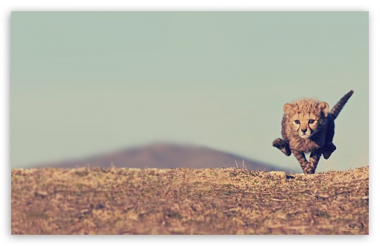
4
Que animal é este?

Slide 16
Gato
Leão
Chita
Hiena

Slide 17
Gato
Leão
Chita
Hiena

Slide 18
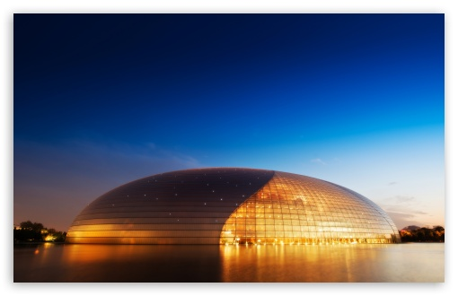
5
Que monumento é esse?

Slide 19
Opera House, China
Louvre, Paris
Teatro Amazonas, BR
Templo Budista, Nepal

Slide 20
Opera House, China
Louvre, Paris
Teatro Amazonas, BR
Templo Budista, Nepal

Slide 21
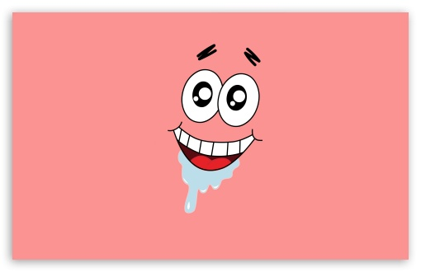
6
Nome desse personagem dos cartoons?

Slide 22

James Bond
Patrick Star
George Jatson
Lula Milk Pink

Slide 23
James Bond
Patrick Star
George Jatson
Lula Milk Pink

Slide 24
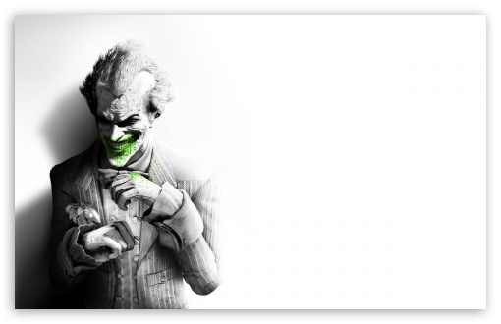
7
Nome desse vilão?

Slide 25
The Joker
Loki
Jason
Sauron

Slide 26
The Joker
Loki
Jason
Sauron

Slide 27
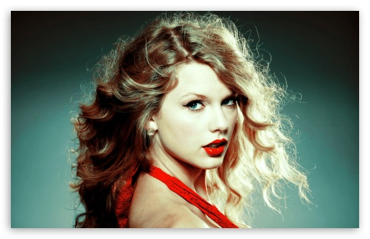
8
Nome dessa cantora?

Slide 28
Avril Lavigne
Taylor Swift
Kate Perry
Jennifer Lopes

Slide 29
Avril Lavigne
Taylor Swift
Kate Perry
Jennifer Lopes

Slide 30
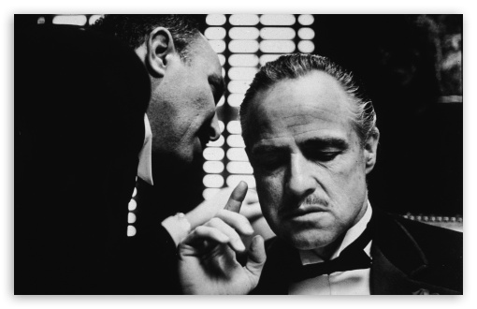
9
Nome desse ator?

Slide 31
Marlo Brando
Bruce Willys
Brad Pitt
Antonio Fagundes

Slide 32
Marlo Brando
Bruce Willys
Brad Pitt
Antonio Fagundes

Slide 33
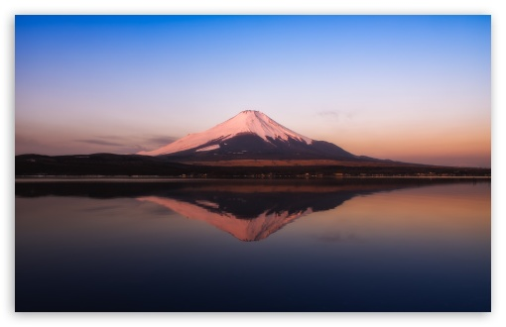
10
Nome desse monte?

Slide 34
Vesúvio
Santa Helena
Aconcágua
Fuji

Slide 35
Vesúvio
Santa Helena
Aconcágua
Fuji

Slide 36
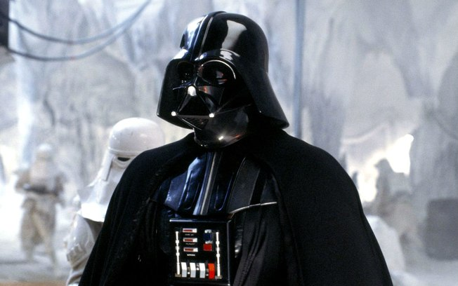
11
Nome desse vilão?

Slide 37
Luck Sky Walker
Defensor Galático
Space Coop
Darth Vader

Slide 38
Luck Sky Walker
Defensor Galático
Space Coop
Darth Vader

Slide 39
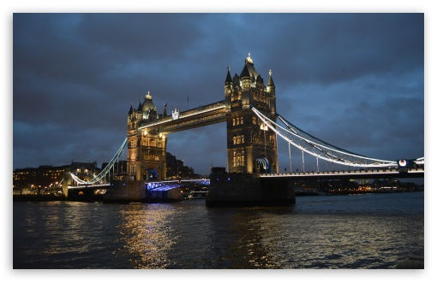
12
Nome dessa cidade?

Slide 40
Londres
Paris
Istambul
Montreal

Slide 41
Londres
Paris
Istambul
Montreal

Slide 42
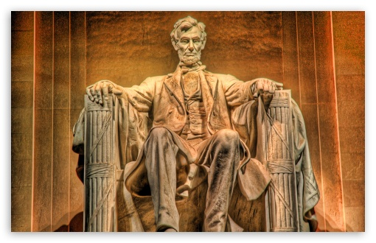
13
Nome desse personagem?

Slide 43
George Washington
Benito Mussolini
Abraham Lincoln
Benjamin Franklin

Slide 44
George Washington
Benito Mussolini
Abraham Lincoln
Benjamin Franklin

Slide 45
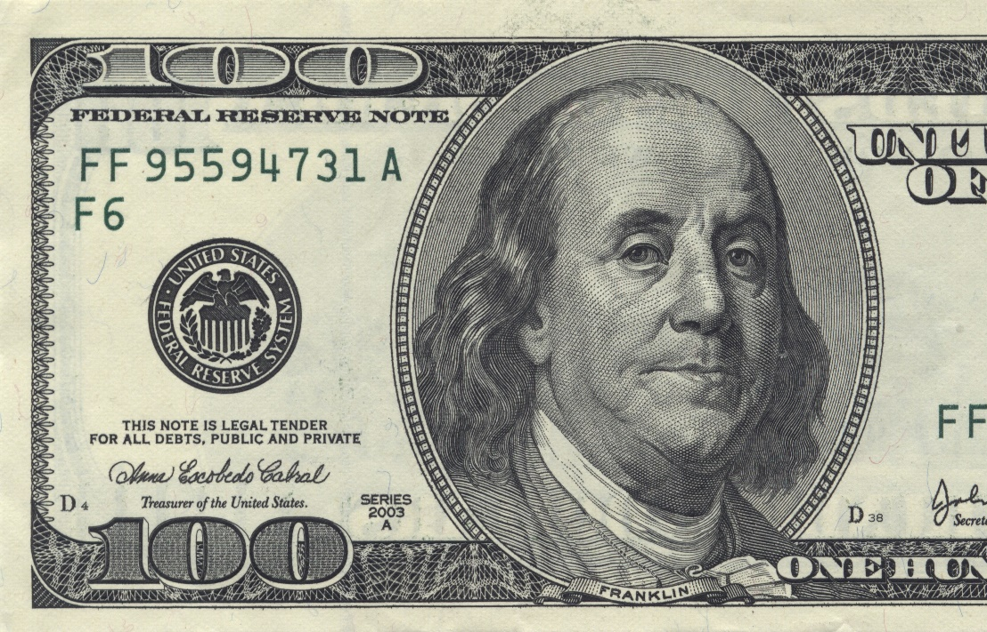
14
Quantos dólares vale essa nota?

Slide 46
1
10
50
100

Slide 47
1
10
50
100

Slide 48
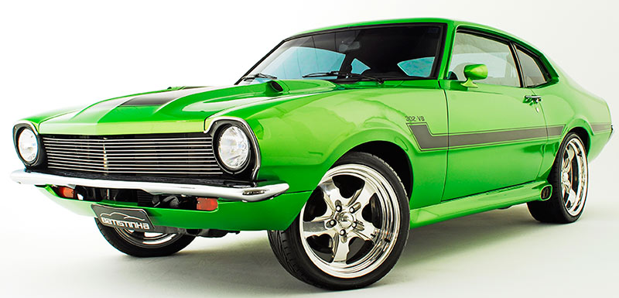
15
Nome desse carro?

Slide 49
Impala
Maverick
Karmann Ghia
Coupé

Slide 50
Impala
Maverick
Karmann Ghia
Coupé

Slide 51
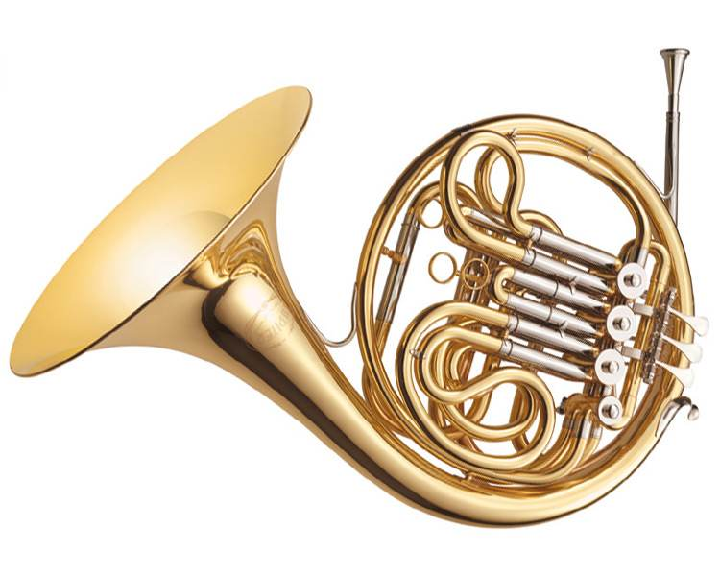
16
Nome desse instrumento musical?

Slide 52
Trompa
Trumpet
Trombone
Tuba

Slide 53
Trompa
Trumpet
Trombone
Tuba

Slide 54
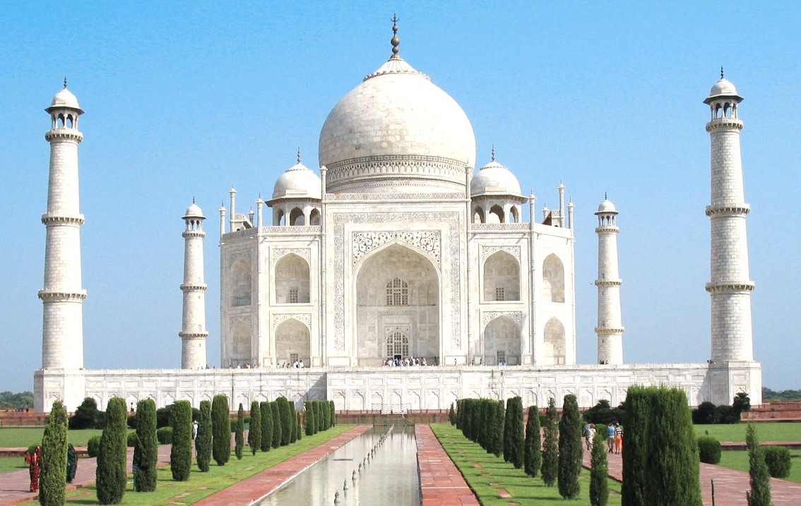
17
Em que país está esse mausoléo?

Slide 55
China
Paquistão
Índia
Coréia do Sul

Slide 56
China
Paquistão
Índia
Coréia do Sul

Slide 57
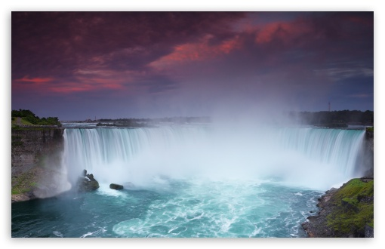
18
Nome dessas quedas?

Slide 58
Do Iguaçu
Niágara
Do Colorado
Kempis

Slide 59
Do Iguaçu
Niágara
Do Colorado
Kempis

Slide 60

19
Nome desse time?

Slide 61
Fluminense
Flamengo
Florentina
Ajax

Slide 62
Fluminense
Flamengo
Florentina
Ajax

Slide 63
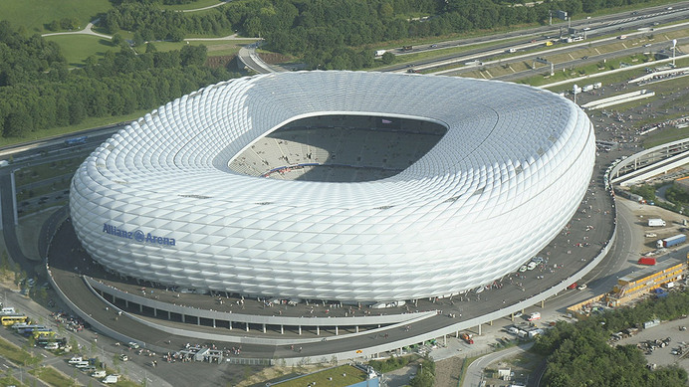
20
A que time pertence esse estádio?

Slide 64
Monaco
Chelsea
Manchester
Bayern

Slide 65
Monaco
Chelsea
Manchester
Bayern

Slide 66
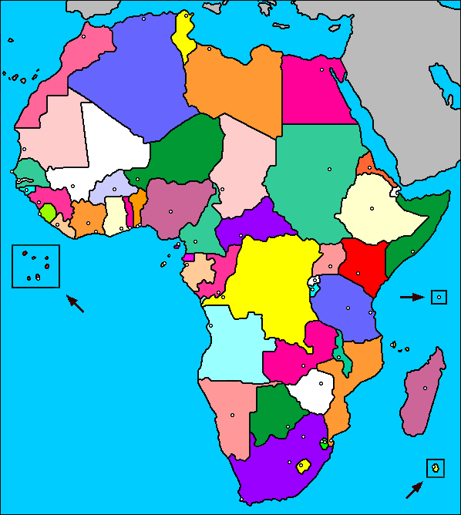
21
Nome desse país?

Slide 67
Sudão
Etiópia
Líbia
Egito

Slide 68
Sudão
Etiópia
Líbia
Egito

Slide 69
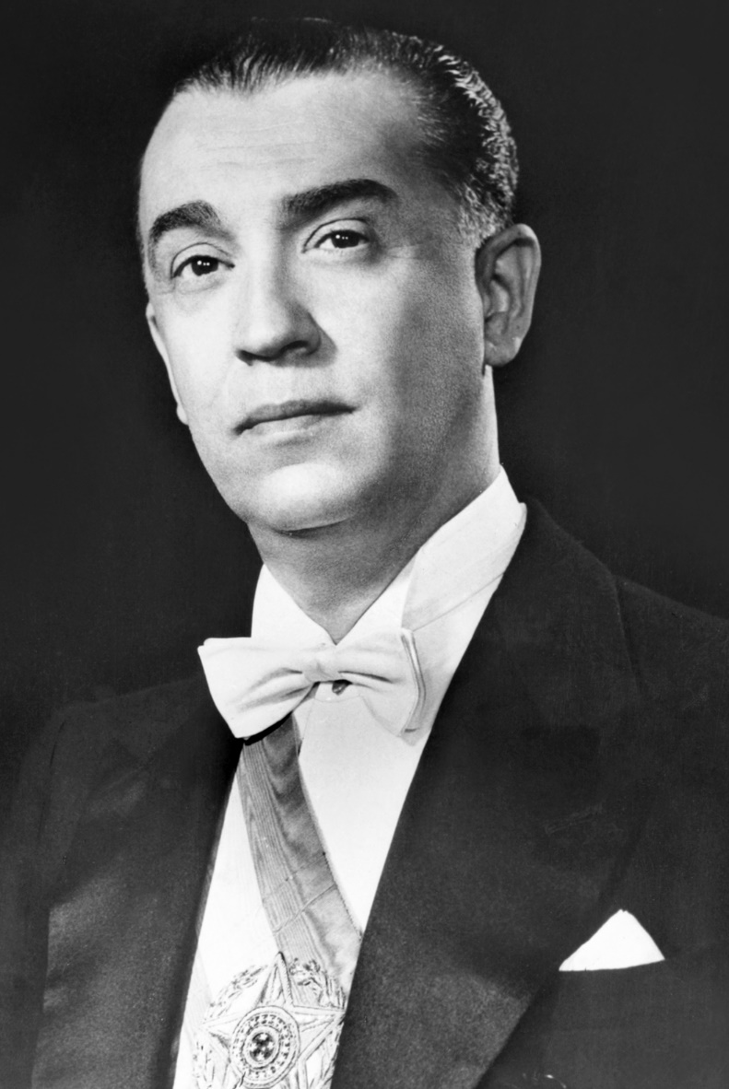
22
Nome desse presidente?

Slide 70
Janio Quadros
Getúlio Vargas
João Goulart
Juscelino Kubitschek

Slide 71
Janio Quadros
Getúlio Vargas
João Goulart
Juscelino Kubitschek

Slide 72

23
Que empresa é essa?

Slide 73
Mercedes-Benz
Chrysler
Estrela
Volvo

Slide 74
Mercedes-Benz
Chrysler
Estrela
Volvo

Slide 75

24
Que campeonato de futebol esse símbolo representa?

Slide 76
Champions League
Fifa League
Libertadores
Olimpíadas

Slide 77
Champions League
Fifa League
Libertadores
Olimpíadas

Slide 78

25
O que significa essa imagem?

Slide 79
Luto
Campanha do Agasalho
Campanha do Abraço
Campanha Contra Cancer

Slide 80
Luto
Campanha do Agasalho
Campanha do Abraço
Campanha Contra Cancer

